Slide 1



METAVERSE
인공지능융합학과 2021137675 서승훈
Hyu-Kitech 공동학과 20221433317 구태훈
로봇공학과 2018043381 이지화
인공지능융합학과 2020111140 함종수
로봇공학과 2018043327 박형호

Slide 2
Contents
1. 건솔루션 프로젝트
2. Carelab 1 바닥 및 외벽설계
3. User 제작
4. 향후계획

Slide 3
1. 건솔루션 프로젝트
ICDM 글씨 재조정
ICDM, 동원파츠 UI 재배치
ICDM, 동원파츠 마우스 컨트롤

Slide 4
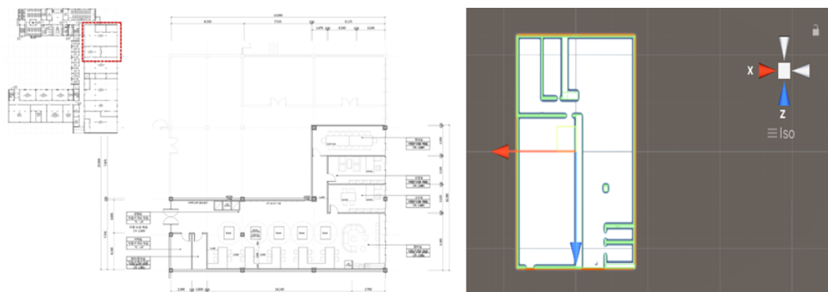
2. Carelab 1 바닥 및 외벽설계

Slide 5
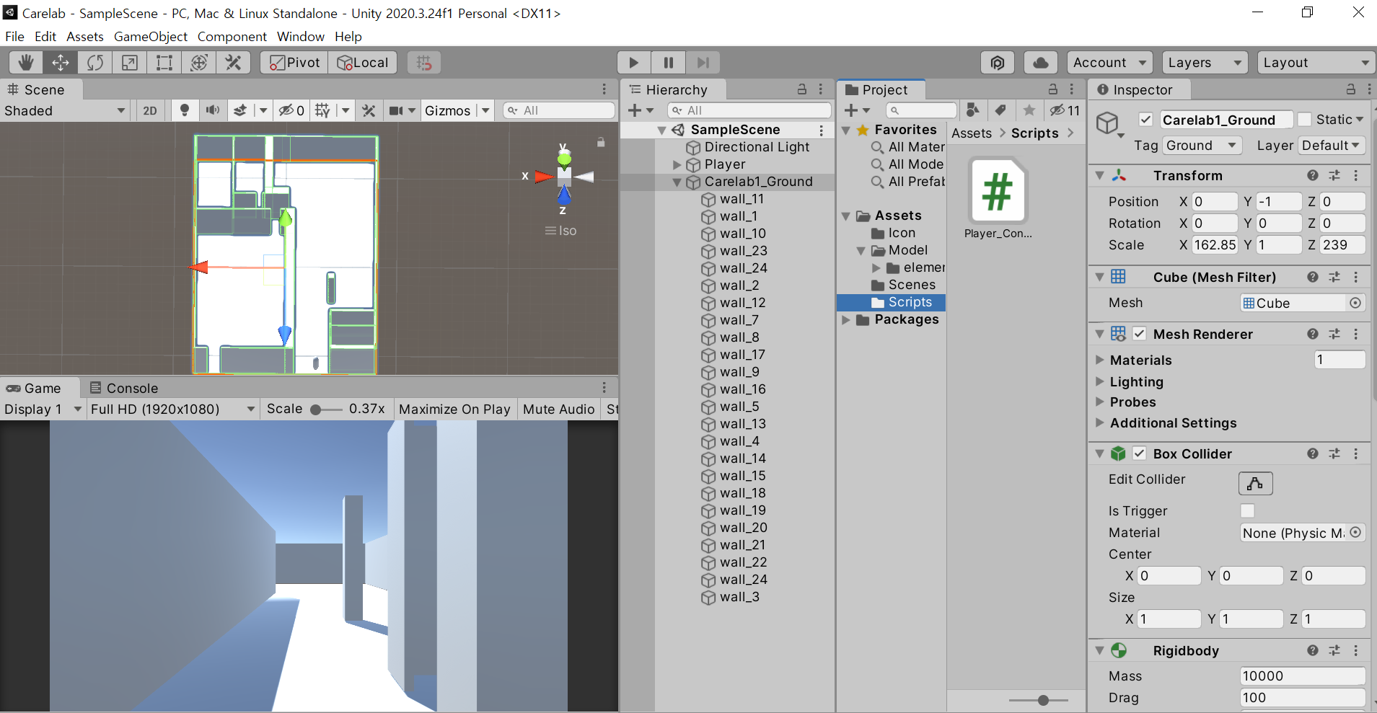
2. Carelab 1 프로젝트

Slide 6
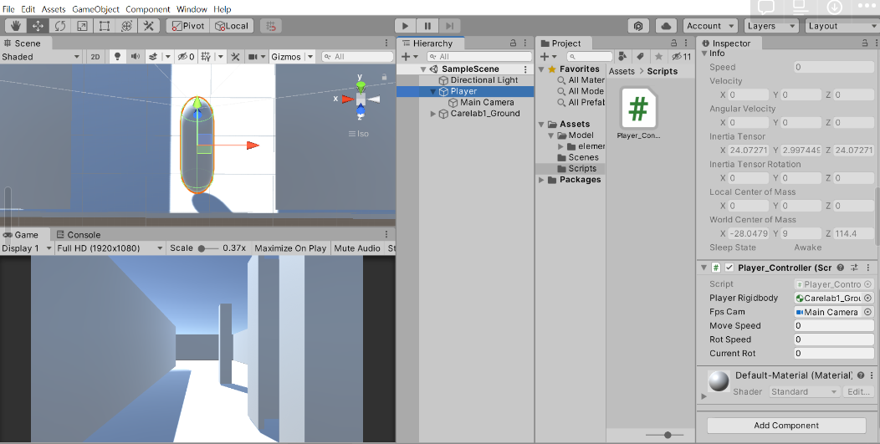
3. User 제작

Slide 7
4. 향후계획
건솔루션 마우스 제어 해결
2. Carelab 내부 시설 모델링?
- 디자이너 섭외?
- 내부인원?
3. Carelab 메타버스 프로그램 UI 설계

Slide 8

THANK YOU

